Slide 1
IT Fundamentals
Hoofdstuk 5: Boolese uitdrukkingen en functies

Slide 2
Oefeningen
Oefening 1:
Bepaal de DNV en CNV van f(x, y, z) als:
a) f(1, 1, 1) = f(1, 0, 1) = f(1, 1, 0) = f(0, 0, 0) = 1. Alle andere waarden v. f zijn 0.
f(0, 0, 0) = f(0, 1, 0) = f(0, 1, 1) = 1. Alle andere waarden van f zijn 0.

Slide 3
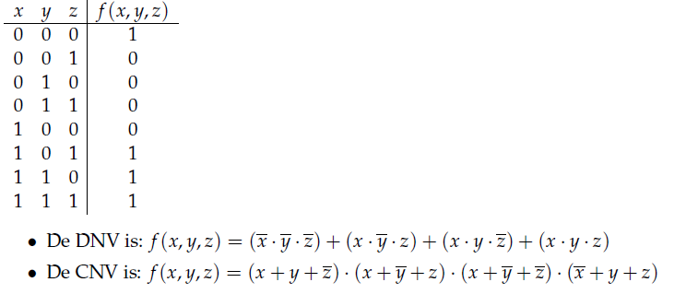
Oplossingen
Oefening 1: oplossing
Als hulpmiddel kan je eerst de corresponderende outputtabel opstellen.
a) Gelet op de gegevens is de outputtabel voor f:

Slide 4
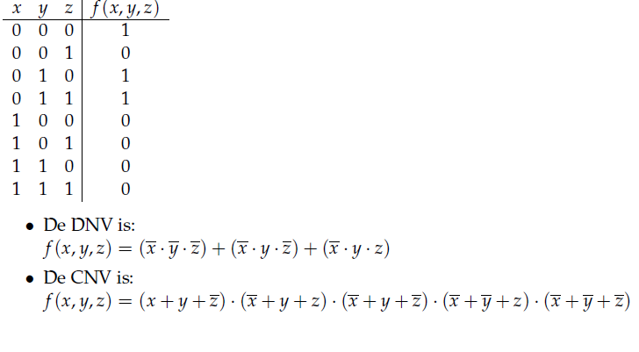
Oplossingen
Oefening 1: oplossing
Als hulpmiddel kan je eerst de corresponderende outputtabel opstellen.
b) Gelet op de gegevens is de outputtabel voor f:

Slide 5
Oefeningen
Oefening 2:
Bepaal de DNV van f(x, y, z, u) als:
a) f(1, 1, 1, 1) = f(1, 0, 0, 1) = f(1, 0, 1, 0) = 1. Alle andere waarden van f zijn 0.
b) f(1, 0, 1, 0) = f(0, 0, 0, 0) = f(0, 1, 0, 1) = f(1, 1, 1, 1) = 1. Alle andere waarden van f zijn 0.

Slide 6
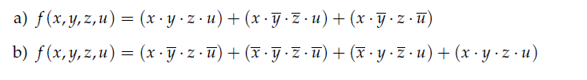
Oplossingen
Oefening 2: oplossing
Hier is enkel de DNV gevraagd. Voor de DNV moeten we voor alle outputwaarden die gelijk zijn aan 1 de corresponderende input kennen. Dit is precies hetgeen gegeven is. Voor deze oefening is het dus niet nodig eerst de volledige outputtabel op te stellen. Gelukkig maar, want aangezien het hier gaat over een functie met 4 inputvariabelen zouden er in totaal 16 mogelijkheden voor de input zijn welke allemaal moeten opgenomen worden in de outputtabel.

Slide 7
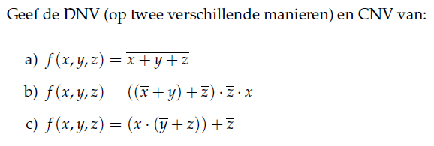
Oefeningen
Oefening 3:

Slide 8
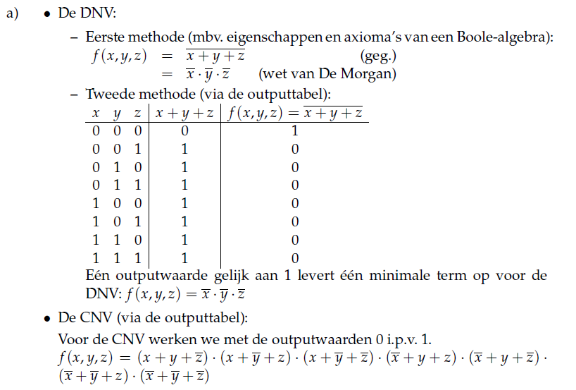
Oefeningen
Oefening 3: oplossing

Slide 9
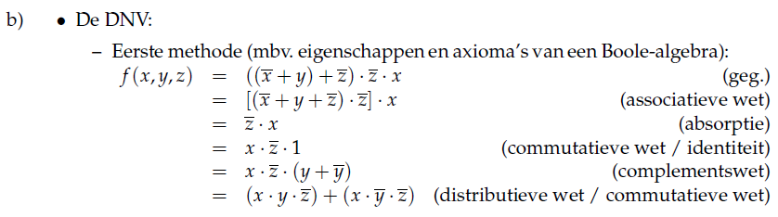
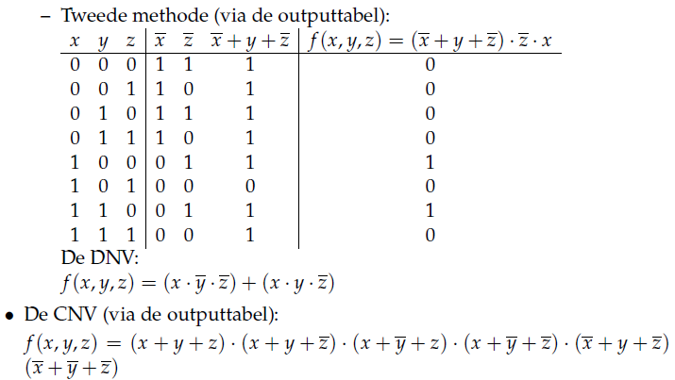
Oefeningen
Oefening 3:
oplossing

Slide 10
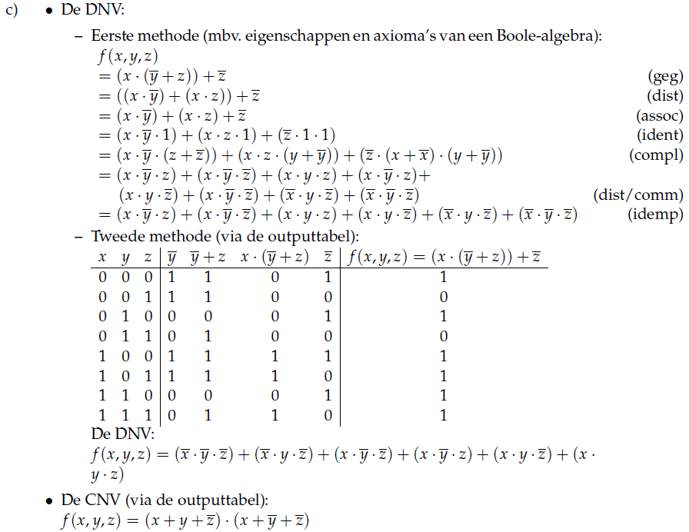
Oefeningen
Oefening 3:
oplossing

Slide 11
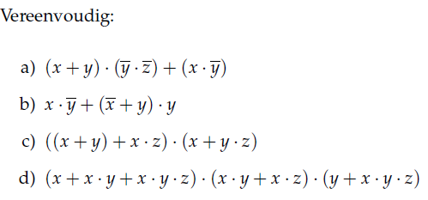
Oefeningen
Oefening 4:

Slide 12
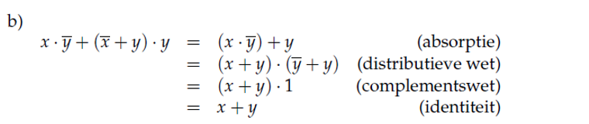
Oefeningen
Oefening 4: oplossing
Bij deze oefening is het de bedoeling elke gegeven Boolese uitdrukking zo eenvoudig mogelijk voor te stellen. Om deze vereenvoudigde vorm te vinden wordt de gegeven uitdrukking herleid d.m.v. de eigenschappen en axioma’s van een Boole-algebra.
a) Oplossing in de klas

Slide 13
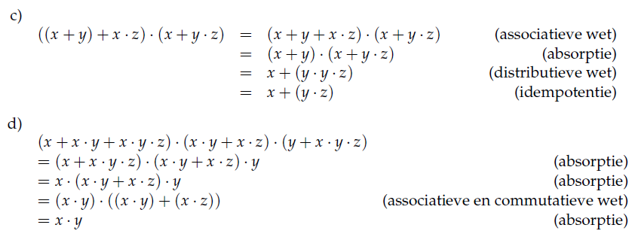
Oefeningen
Oefening 4: oplossing
Bij deze oefening is het de bedoeling elke gegeven Boolese uitdrukking zo eenvoudig mogelijk voor te stellen. Om deze vereenvoudigde vorm te vinden wordt de gegeven uitdrukking herleid d.m.v. de eigenschappen en axioma’s van een Boole-algebra.

